Slide 1
Цікаві відомості з математики. Жінки – математики
У математиків існує своя мова - це формули. С.В. Ковалевська
Підготувала Алєксєєнко Вероніка

Slide 2
Вислови про математиків
Нехай той, хто не математик, не читає мене. Леонардо да Вінчі
Ми ніколи... не станемо математиками, навіть знаючи напам'ять усі чужі доведення, якщо наш розум не здатний самостійно розв'язувати які б то не було проблеми... Р. Декарт
Математики - свого роду французи: коли говориш з ними, вони перекладають твої слова на свою мову, і от зразу виходить щось зовсім інше. Й. Гете
Взагалі виявлено, що математики, як і поети, роблять кращі свої роботи в молодості, і багато з тих, хто замолоду досяг великих успіхів, після тридцяти не робить важливих відкриттів. Д. Томсон

Slide 3
Чи знаєте ви?
Англійський математик Абрахам де Муав в пристарілому віці визначив, що тривалість його сну зростає щоденно на 15 хвилин. Склавши арифметичну прогресію, він визначив дату, коли тривалість сну виросла б до 24 годин. В цей день він і помер.
Релігіозні євреї намагаються уникати християнської символіки і взагалі знаків, подібних на хрест. Наприклад, учні деяких ізраїльськиї шкіл замість знаку “плюс” пишуть знак, що повторює перевернуту букву “т”.
Справжність купюри євро можна перевірити за її серійним номером букви і одиннадцяти цифрах. Потрібно замінити букву на її порядковий номер в англійському алфавіті, скласти це число з рештою, потім складати цифри результату, поки не отримаємо одну цифру. Якщо ця цифра-8, то купюра справжня.

Slide 4
Трикутник Рело — це геометрична фігура, утворена перетином трьох рівних кіл радіуса a з центрами у вершинах рівностороннього трикутника зі стороною a. Свердло, зроблене на основі трикутника Рело, дозволяє свердлити квадратні отвори.
В українській математичній літературі нуль не являється натуральним числом, а в західній, навпаки, належить до множини натуральних чисел.
Американський математик Джордж Данциг, будучи аспірантом університету, одного разу спізнився на урок і прийняв написані на дошці рівняння за домашнє завдання. Воно здалося йому складніше звичайного, але через кілька днів він зміг його виконати. Виявилося, що він вирішив дві «нерозв’язані» проблеми в статистиці, над якими билися багато вчених.
Сумма всіх чисел на рулетці в казино дорівнює числу диявола – 666

Slide 5
Софія Ковалевська познайомилася з математикою в ранньому дитинстві, коли на її кімнату не вистачило шпалер, разом яких були наклеєні листи з лекціями Остроградського про диференціальному і інтегральному численні.
У числа Пі є два неофіційних свята. Перший — 14 березня, тому що цей день в Америці записується як 3.14. Другий — 22 липня, яке в європейському форматі записується 22/7, а значення такого дробу є досить популярним наближеним значенням числа Пі.
Відомо багато притч про те, як одна людина пропонує іншій розплатитися з ним за деяку послугу наступним чином: на першу клітку шахівниці той покладе одне рисове зернятко, на другу - два і так далі: на кожну наступну клітину вдвічі більше, ніж на попередню. В результаті той, хто розплачується, неодмінно розоряється. Це не дивно: підраховано, що загальна вага рису складе більше 460 мільярдів тонн.

Slide 6
Студенти Гарварду неправильно розв’язують задачу для 4 класу
Більша частина студентів найпрестижнішого університету світу потрапляють в інтуїтивну пастку й усно відповідають неправильно на питання, яке школярі розписують у найпростіше рівняння в 4 класі. Про це пише у своїй книзі “Думати повільно й швидко” лауреат Нобелівської премії з економіки, професор психології Даніель Канеман.
Питання може формулюватися по-різному, але суть проста: “Бита й м’яч разом коштують 1,1 долара. Бита дорожча м’яча на 1 долар. Скільки коштує м’яч?”
Канеман пояснює, чому більшість помиляється: “Цифра просто виникає у вашій свідомості. Ця цифра, звичайно ж 10 центів. Відмінність цієї простої задачки в тому, що вона провокує на інтуїтивну відповідь, яка є невірною. Так, якщо м’яч коштує 10 центів, тоді загальна сума вийде 1,2 долара (10 центів за м’яч і 1,1 долара за биту), а не 1,1 долара.
Студентам би варто було здогадатись, що простим питанням їх хочуть заплутати, але більшість, не замислюючись, відповідають: 10 центів. Однак правильна відповідь: 5 центів.

Slide 7
Гугол
У 1938 році американський математик Едвард Каcнер гуляв по парку з двома своїми племінниками і обговорював з ними великі числа. В ході розмови зайшла мова про число зі ста нулями (10¹⁰⁰), у якого не було власної назви. Один із племінників, дев’ятирічний Мілтон Сіротта, запропонував назвати це число «гугол» (googol).
Деяке уявлення про те, наскільки великим є число «гугол», можна мати, згадавши, що кількість електронів у Всесвіті, що нами спостерігається, не перевищує, згідно з деякими теоріями, 10⁸⁷.
У 1940 році Едвард Каcнер спільно з Джеймсом Ньюманом написав науково-популярну книгу «New Names in Mathematics», де і розповів любителям математики про число «гугол».
Примітно, що назва всесвітньо відомої пошукової системи «Google» за найпоширенішою версією походить саме від слова «гугол», яке Сергій Брін, засновник компанії, злегка видозмінив.

Slide 8
Хто такі софісти?
Софістами називали викладачів наук і мистецтва ще у Стародавній Греції. Це був своєрідний напрямок філософів. Навіть сама їх назва в перекладі з грецької мови означає «ті, що мудрують
Будь-яке висловлювання в стилі софізму можна скласти, видаючи неправдиву суть за істину, приховавши при цьому будь-які докази протилежності.
«Те, що не втрачав, ти маєш. Ти не втрачав рогів, отже, ти їх маєш».
«Нічого в світі не існує». «Якщо щось і існує, то воно непізнане для людини». «Якщо і пізнане, то таке, що його не передати ближньому».

Slide 9
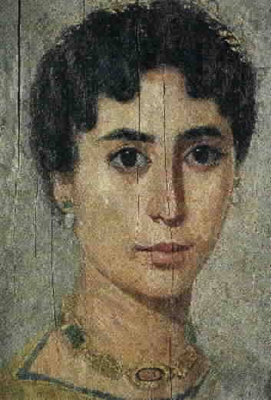
Гіпатія
Народилася 370 року в Олександрії, заснованій ще Олександром Македонським.
Її батько Теон викладав у Мусейоні, школі при знаменитій бібліотеці храму Серапіса, де зберігались сотні тисяч манускриптів та інструменти самого Ератосфена
Осливши в Мусейоні батькову науку, вона їде до Афін, де слухає лекції в заснованій Платоном Академії, а пвернувшись, першою з жінок обіймає кафедру.

Slide 10
Гіпатія – перша з відомих історії математики вчених жінок.
Вона читала лекції з математики, астрономії й філософії, коментувала «Арифметику» Діофанта й «Конічні перерізи» Аполлонія, винайшла ареометр для визначення для визначення густини рідини, астролябію для знаходження астрономічної широти й довготи та планісферу, щоб обчислювати на площині рух небесних світил.
Хоч її роботи й не збереглись, та відомості про них зафіксував візантійський словник Свіда (Суда), створений у Х столітті.

Slide 11
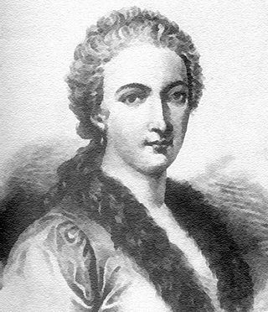
Марія Аньєзі
Марія Гаетана Аньєзі народилася 16 травня 1718 року в Мілані.
Освіту здобула пiд керівництвом батька, професора Болонського університету.
В ранньому дитинстві вільно володіла латиною й грецькою мовою, пізніше опанувапа ще й французькy, євpeйcькy, нiмeцькy тa іспанську; математику почала вивчати двадцятирічною.
1748 року її одноголосно обирають членом Болонської АН, а 1750 призначають професором Болонського університету, де ставши першою у світі жінкою - пpoфecopoм мaтeмaтики, понад два роки обіймає кафедру.

Slide 12
Робота
«Курс аналізу для використання італійським юнацтвом» (1748), в якому «глибоко висвітлила основи вищої математики»:
теорію алгебраїчних рівнянь,
плоску аналітичну геометрію,
диференціальне й інтегральне числення, теорію диференціальних рівнянь.
довела, що будь-яке кубічне рівняння має три корені.

Slide 13
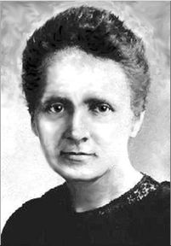
Софі Жермен
Софі Жермен народилася 1 квітня 1776 року в Парижі в родині ювеліра.
Тринадцятирічною в батьківській бібліотеці натрапила вона на двотомну «Історію математики» Жана Монтеклю (1758), де й прочитала про Архімеда, який навіть у хвилину смерті «креслив кола на еллінському піску». Прочитане викликало таке прагнення до математичних занять, що злякало домашніх: вгамувати дочку не вдалося навіть найсуворішими покараннями – забирати одяг, позбавляти світла, тепла, а то й їжі.
діставала конспекти лекцій, в оригіналі читала Леонарда Ейлера та Ісаака Ньютона, осиливши для цього латинь; під чоловічим ім’ям (М. Леблан) – листувалась із «королем математики» Карлом Фрідріхом Гауссом, вражена його фундаментальними «Арифметичними дослідженнями» (1801).

Slide 14
Праці
Жермен цікавилася акустикою і теорією чисел, окремі формули якої названі тепер її ім’ям, як і вираз середньої кривизни в теорії поверхонь.
За свідченням Лагранжа (1828), їй вдалося довести частинний випадок Великої теореми Ферма. За дослідження згинання пластинок у теорії пружності їй, першій з жінок, присуджено премію Паризької академії наук (1816), а саму роботу використано під час будівництва Ейфелевої вежі (1889).
Відомі також її «Міркування про стан наук і літератури в різні культурні епохи» (1833).

Slide 15
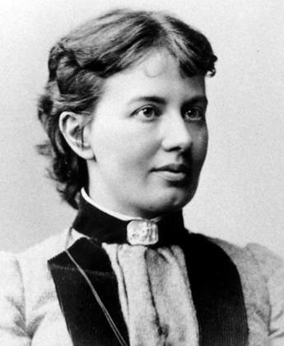
Софія Ковалевська
Софія Василівна Ковалевська народилася 3 січня 1850 року в Москві, батько – полковник артилерії
Мала переплетіння полтавських родинних коренів з Лесею Українкою.
Їхній домашній учитель — Йосип Малевич, подарував їй двохтомний курс елементарних арифметики й алгебри Луї Бурдона для Паризького університету.

Slide 16
Праці
Щаслива необхідність змусила якось обклеїти дитячу кімнату «листами литографированннх лекцій академіка Остроградського».
Має 3 наукові праці: «Зведення деякого класу абелевих інтегралів третього рангу до інтегралів еліптичних», «До теорії диференціальних рівнянь у частинних похідних» та «Доповнення й зауваження до дослідження Лапласа про форму кільця Сатурна», за що Геттінгенський університет ухвалив надати їй (1874) без екзамену й диспуту, заочно, ступінь доктора філософії «з найвищою відзнакою» й магістра художніх мистецтв.
«Принцесса математики» стала в новому Стокгольмському університеті першою у світі жінкою-професором (1884) й зуміла полонити «математичну русалку» — задачу про обертання твердого тіла навколо нерухомої точки, прислужившись теорії гіроскопів в артилерії, авіації та судноплавстві,

Slide 17
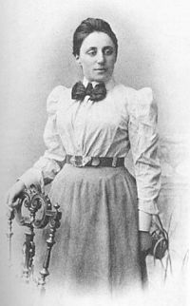
Еммі Нетер
Еммі Амалі Нетер народилася 23 березня 1882 року в німецькому містечку Ерланген, де батько-професор Макс Нетер, відомий працями з теорії алгебраїчних функцій, обіймав університетську кафедру.
Батьків приятель Пауль Гордан, «король інваріантів» і майстер алгебраїчної викладки, стане її першим науковим керівником, перед яким і витримає вона докторський іспит «Про повні системи інваріантів тернарних біквадратних форм» (1907).

Slide 18
В 1919 році стає першою в історії університету жінкою приват-доцентом. Хоча це була найнижча сходинка, навіть не посада.
1922 року вона вже позаштатний екстраординарний професор (тобто асистент).
У Геттінгені вона так і не домоглася штатної посади з гарантованою оплатою. Не була вона і членом жодної з академій.
Проте якраз у Геттінгені Нетер заклала основи зовсім нової алгебри, яку тепер називають загальною, або абстрактною (тобто теорію кілець, полів, ідеалів).
Справжнім тріумфом став для Нетер Міжнародний математичний конгрес у Цюріху (Швейцарія, 1932).

Slide 19
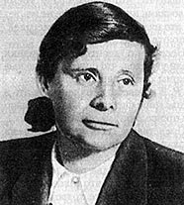
Ніна Барі
Ніна Карлівна Барі народилася 19 листопада 1901 року в Москві в сім’ї лікаря.
1918-го зaкiнчyє пpивaтнy жіночу гiмнaзiю Вяземської, склавши іспити на атестат зрілості в 10-й чоловічій, i вступає на фізмат Московського університету.
Цe бyв piк, кoли paзoм з юнаками університетський поріг у Москві вперше переступили й дівчата.

Slide 20
1925-го — захист дисертацій «Про єдиність тригонометричних розкладів» i премія Головнауки за розв'язані в нiй труднощі теорії тригонотетричних рядів.
1928 року вона доцент, а 1932 — перша в Московському університеті жінка, яка стала професором математики; у 1935-му їй як визнаному спеціалісту з теорії функцій, першій з жiнок тодішнього Союзу, присуджують ступінь доктора фiзико-математичних наук
Настільними стали для вузів їі підручник «Теорія рядів» i фундаментaльна монографія «Тригонометричні ряди» на 936 сторінок.

Slide 21
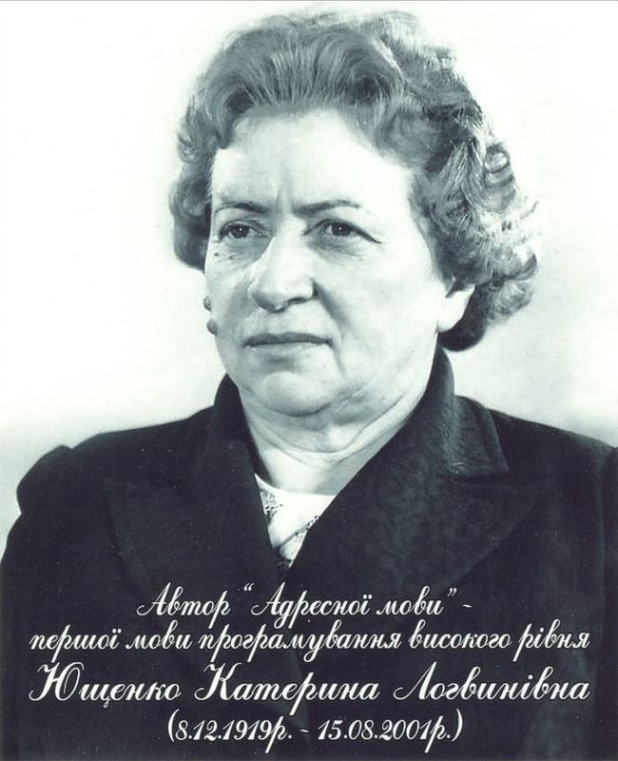
Катерина Ющенко
Катерина Логвинівна Ющенко (до заміжжя Рвачова) народилася в учительській сім'ї (молодший брат також став академіком) 8 грудня 1919 року в містечку Чигирин (тепер Черкаська область).
Закінчила Середньоазійський університет (1942).

Slide 22
Стала доктором фізико-математичних наук («Деякі питання теорії алгоритмічних мов і автоматизація програмування» у 1966), професором Київського університету (1969), членом-кореспондентом АН України (1976), членом міжнародної Академії комп'ютерних наук і систем (1993), заслуженим Соросівським професором (1996), заслуженим діячем науки України (1980).
Вона мала 7 винаходів; була співавтором довідників програмістів для машин М-20, «Урал», «Дніпро», «Киев» та посібника «Злементьі программи-рования» ( М., 1961), що витримав п'ять видань іноземними мовами; чотири рази видавалась її монографія «Алгебра. Языки. Программирование» (1974).
Труд було поціновано державними преміями України (1978, 1992), премією Ради Міністрів Союзу (1984), премією Глушкова (1985) та орденом княгині Ольги (1999).

